Slide 1
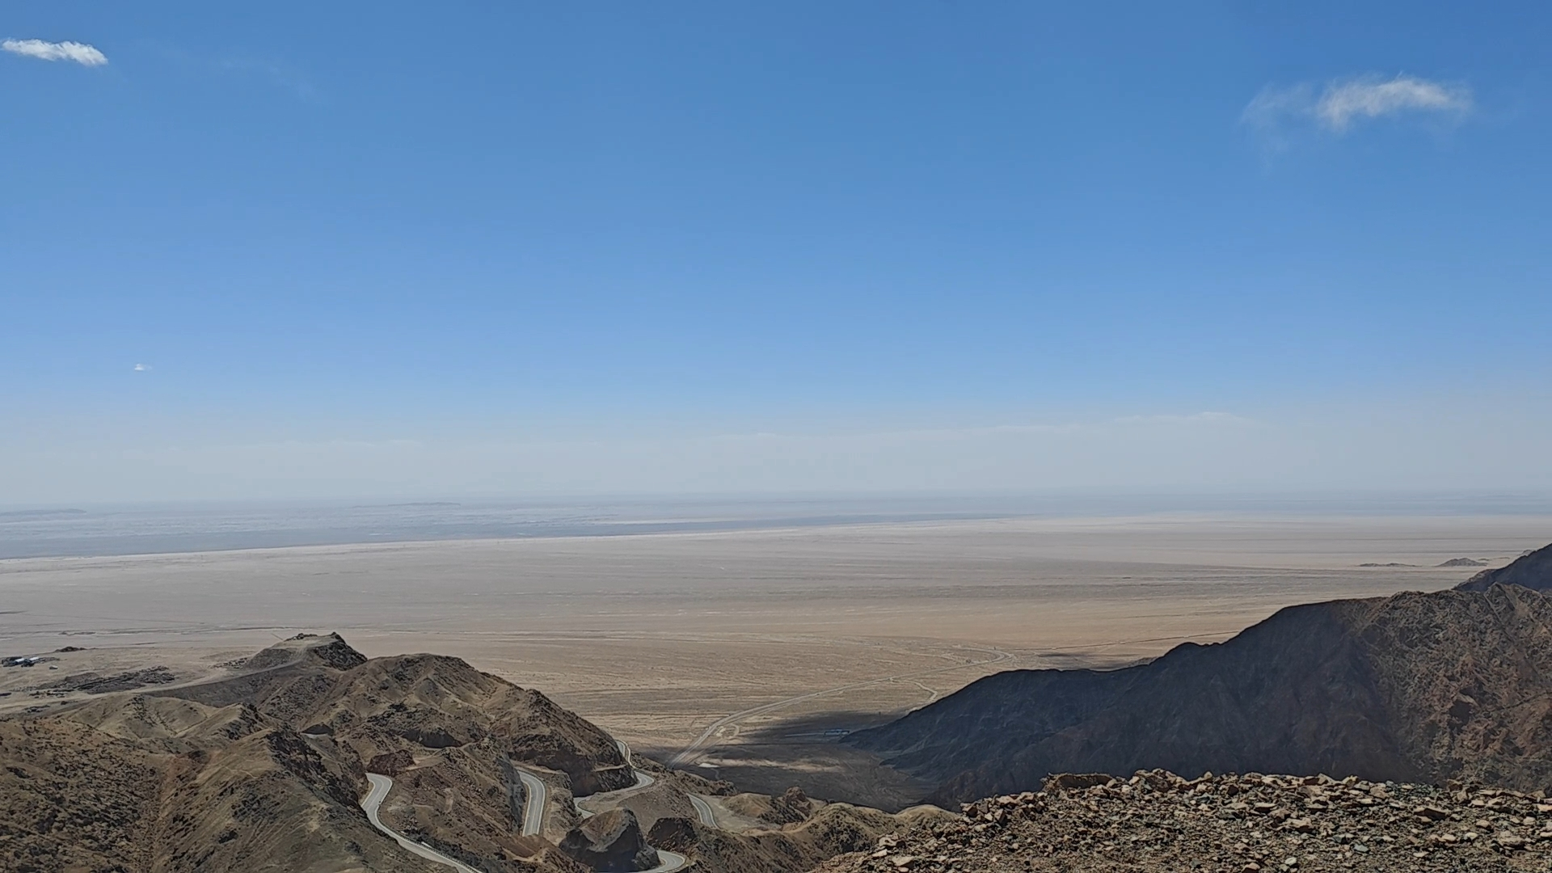

MPA小阵列实验
报告人：赵世平
日期：2026-7-29

Slide 2
MPA小阵列规划
探测器研制
基建工程整体计划
阵列选址和气象站
目录
CONTENTS

Slide 3
MPA小阵列
小阵列的目标——
  检验在冷湖建设MPA的可行性
  暴露潜在问题，降低风险
  检验液闪探测器是否满足实验需求
  测试SiPM、电子学、WR、DAQ等需要在MPA应用的技术
  观测宇宙射线
小阵列的要求——
  性能要求（观测宇宙线）
  时间要求（探测器量产能力和产能）
  经济要求（探测器成本控制）

Slide 4
MPA小阵列——初步规划
100米
3x3 阵列
2 地下缪子探测器
间距100米
ED(4 Barrels)，MD (20 Barrels)
ED
100米
不排除后续修改的可能
控制室
现有的关键问题：
Barrel需要确定最终方案
总共76个Barrels，要求产能高于80个/月
阵列的部署地点需要选定——选址问题
基建：电力、网络需要开通
MD
MD

Slide 5
基建工程整体计划
选址、工况评估
地势平坦、地质条件稳定、施工条件好
掌握气候、水文资料
以10月部署目标
探测器完成设计
电力、网络
基建的目标：
提供可以直接部署探测器的，具备完整电力、网络等可维持探测器运行、稳定获取数据的场地环境
提供稳定的电力
提供稳定网络
探测器完成测试
MPA
基建工程
8、9月完成
工程资金预算
探测器开始生产
建设中控室
建设远程能力
部署数据获取服务器，授时服务器
部署交换机、构建数据获取网络
初步测试电力、网络稳定性
工程计划、进度
探测器入场、灌注、部署
探测器定点位、施工
确定ED/MD点位
挖掘施工，光电缆线预部署
探测器研制安排
对电子学、SiPM的要求
液闪灌注方案
部署方案
现场测试系统、验收标准
9、10月完成
10月初探测器生产指标基本完成

Slide 6
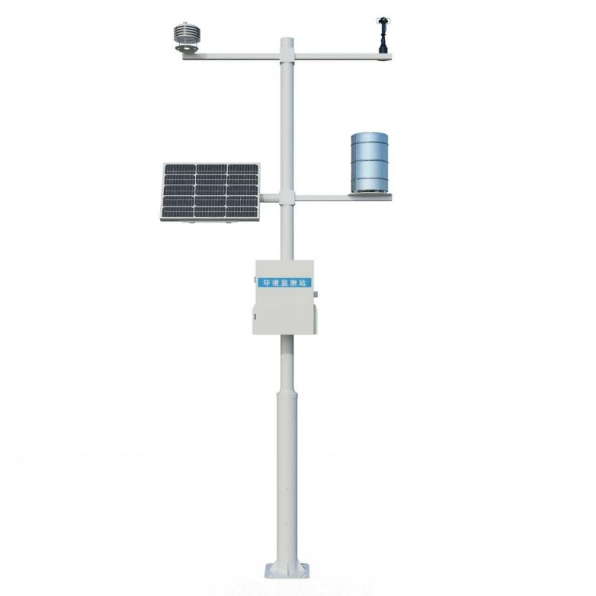
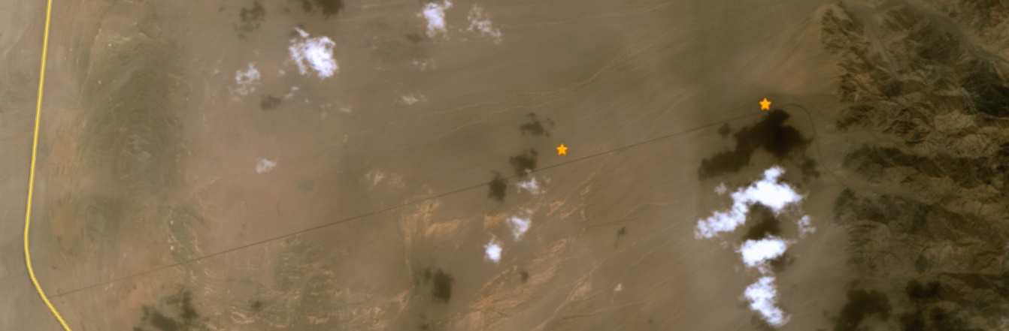
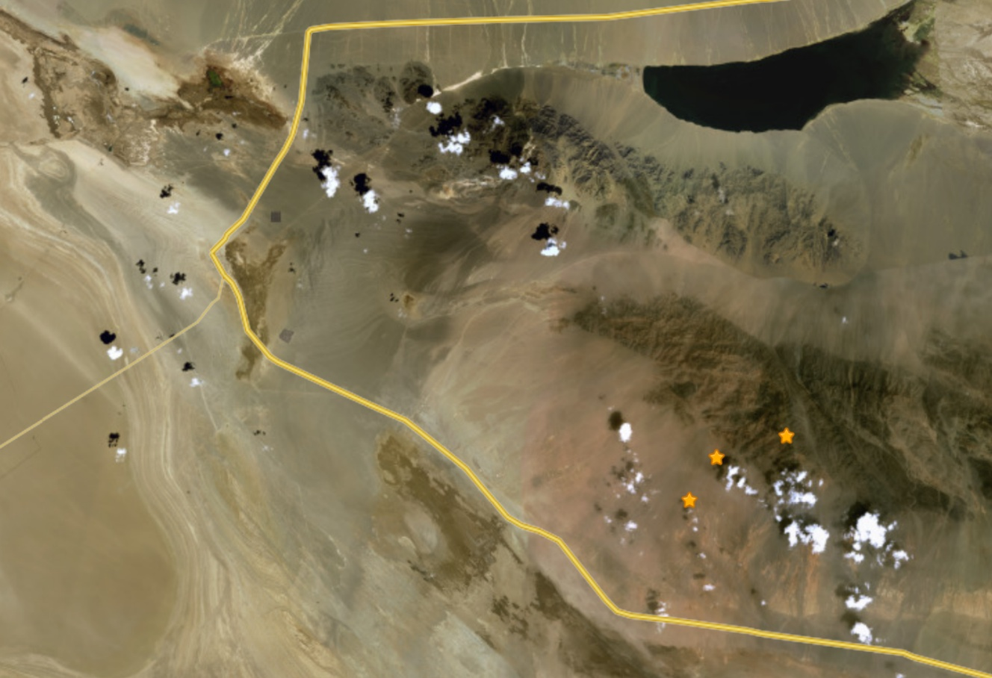

气象站与初步选址
太阳能供电
需要4G信号
方便车辆人员进入场地并安装
了解探测器所处的野外环境和工况
温度
湿度
3米
风力
冷湖镇
风向
降雨量
湿度
3m
温度

Slide 7
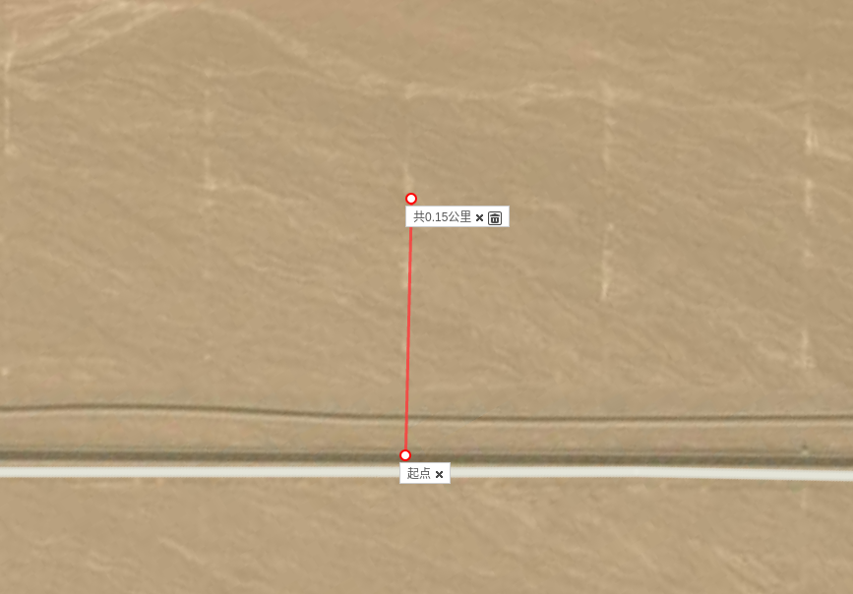
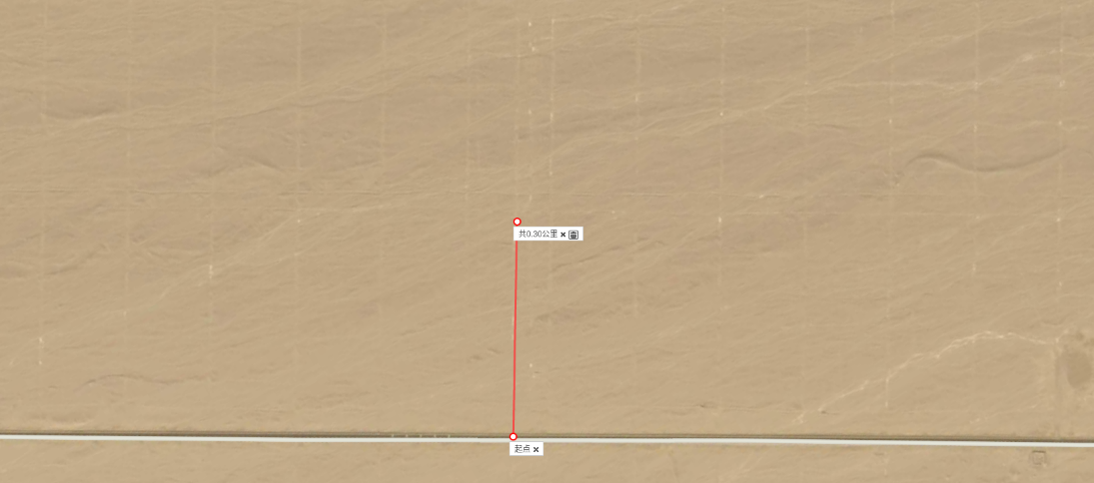
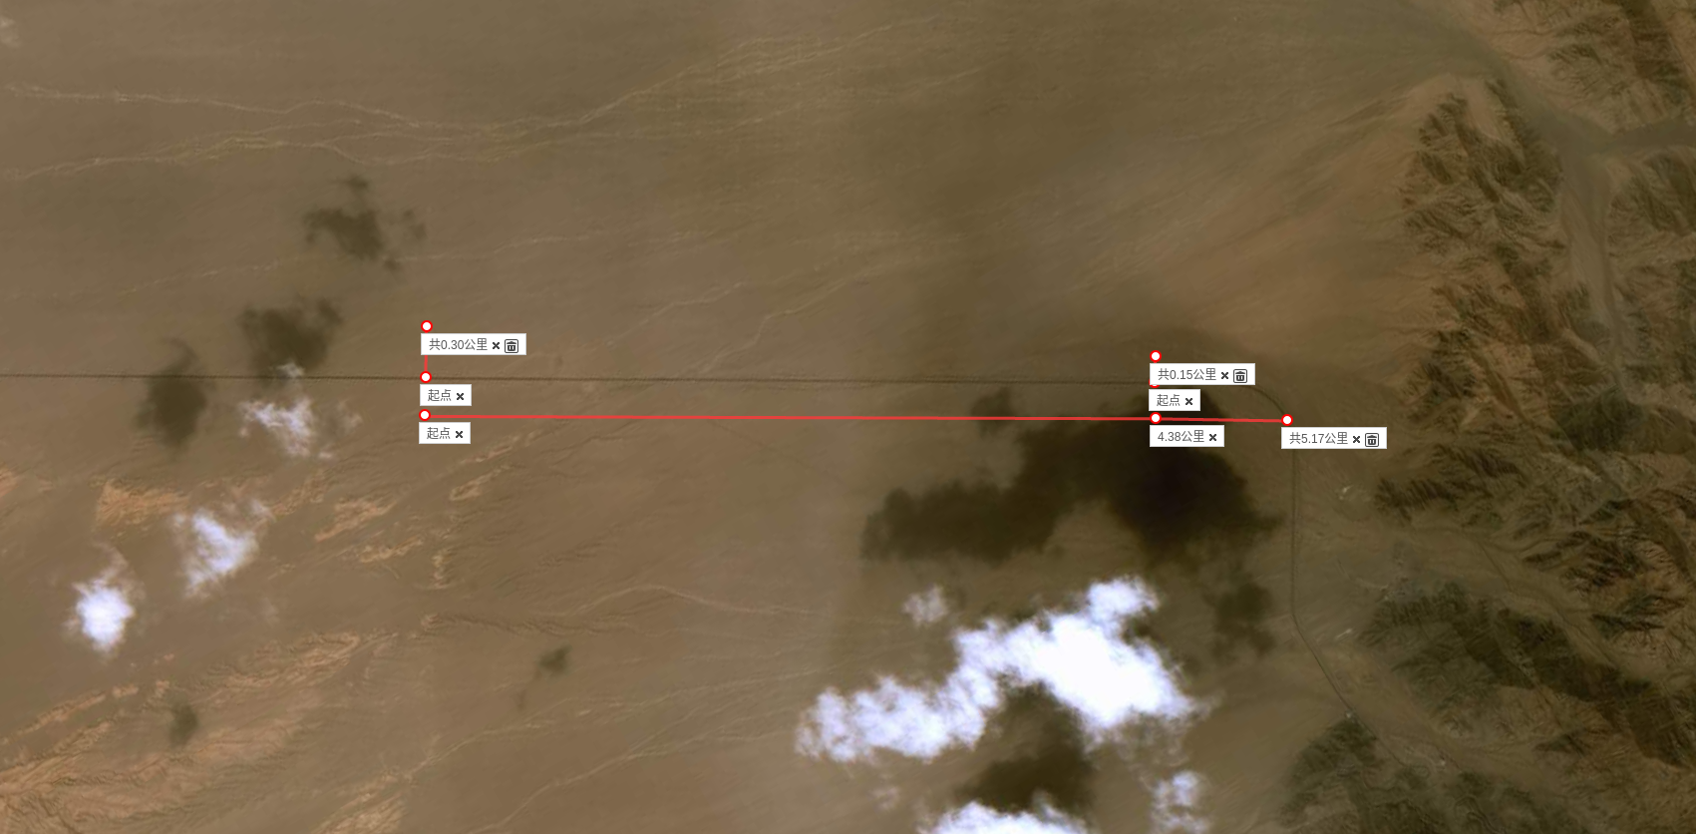

气象站与初步选址
150m
300m
不选

Slide 8
气象站与初步选址
MPA小阵列也可以主要考虑这两处位置
公路拐折线
距离公路拐折分别为790米
和5.17千米处
93.805731°E
38.549990°N
93.832689°E
38.583130°N
这里地势非常平坦，
没有大的起伏
这里地势较平坦，
离天文观测基地近
赛什腾山天文观测基地

Slide 9
临近工作：选址与市电、网络接入
根据探测器的方案完善MPA小阵列的工程进度安排
选址
考虑海拔、缆线距离、地势要求
与赛什腾山实验室协调
确定MPA小阵列地址和接电、接网时间
时间不晚于9月底
1. 放置一个集装箱作为中控室
2. 市电、光纤通过地埋方式接到中控室
3. 接通后就可以进行网络相关调试

Slide 10
THANKS

